Slide 1
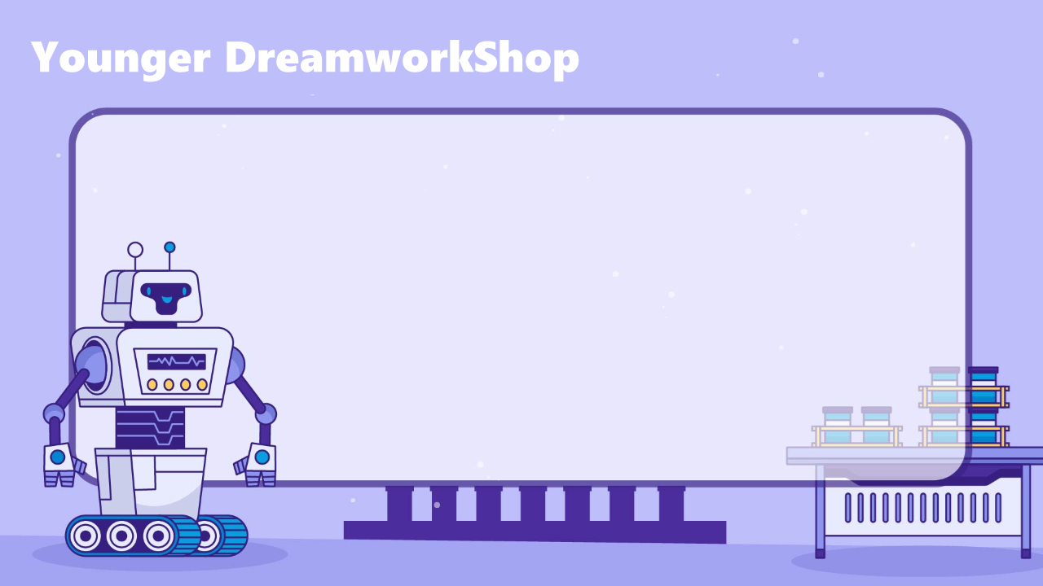
七彩魔幻燈-OSEP
北興科技中心楊心淵

Slide 2
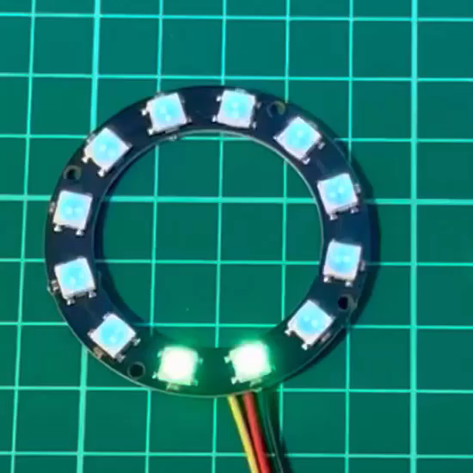
環形燈光動畫設計技巧
對稱性設計
循環與方向感
節奏控制
分區設計
顏色漸變
亮度層次

Slide 3
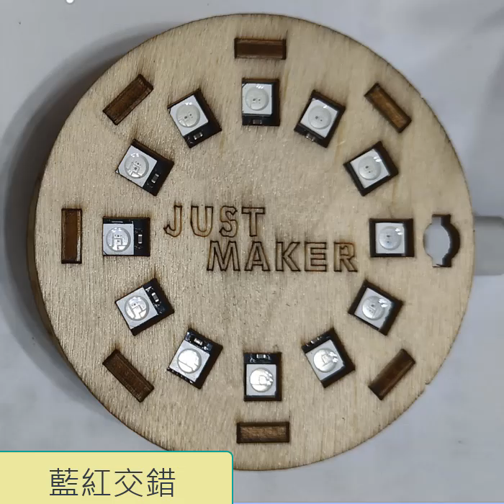
觀察動畫
找出規律，用程式表達
動畫描述：
基礎任務TASK-1
Notes:
引導思考、複製經驗、學習遷移

Slide 4
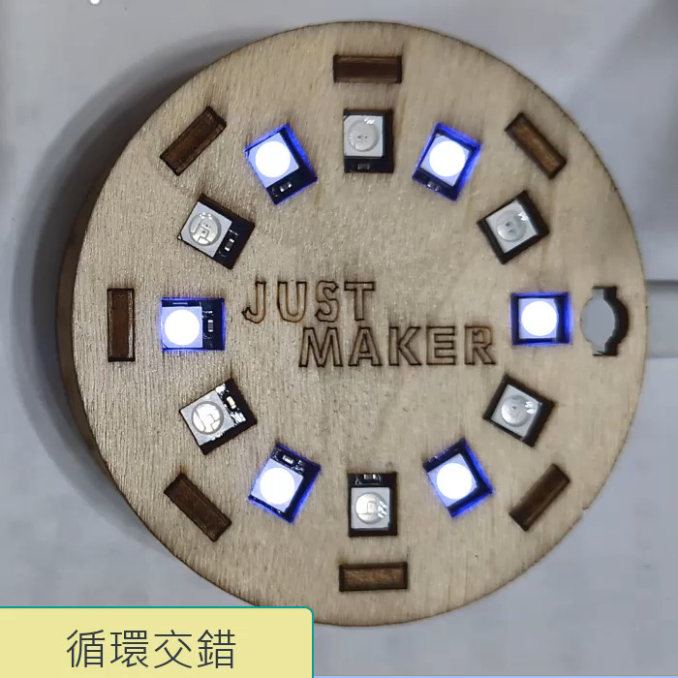
觀察動畫
找出規律，用程式表達
動畫描述：
基礎任務TASK-2
Notes:
引導思考、複製經驗、學習遷移

Slide 5
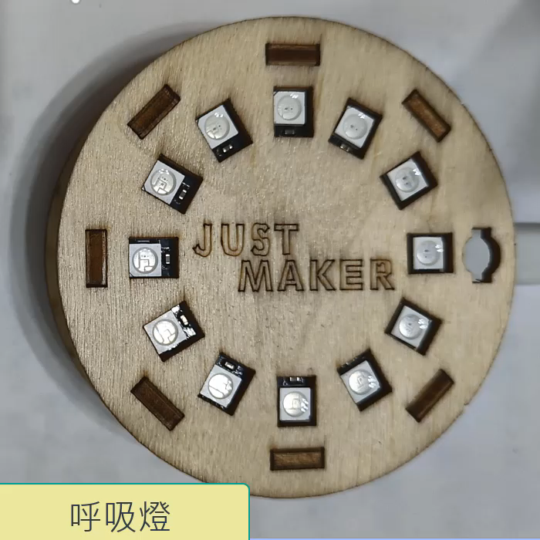
觀察動畫
找出規律，用程式表達
動畫腳本：
基礎任務TASK-3
Notes:
引導思考、複製經驗、學習遷移

Slide 6
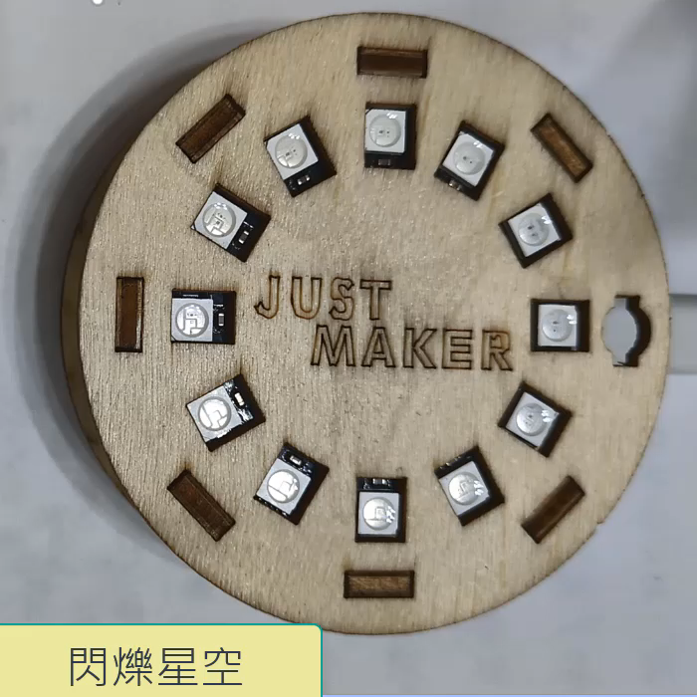
觀察動畫
找出規律，用程式表達
動畫描述：
進階任務TASK-4
Notes:
引導思考、複製經驗、學習遷移

Slide 7

觀察動畫
找出規律，用程式表達
動畫描述：
進階任務TASK-5
Notes:
引導思考、複製經驗、學習遷移

Slide 8

觀察動畫
找出規律，用程式表達
動畫描述：
進階任務TASK-6
Notes:
引導思考、複製經驗、學習遷移

Slide 9

觀察動畫
找出規律，用程式表達
動畫描述：
挑戰任務TASK-7
Notes:
引導思考、複製經驗、學習遷移

Slide 10
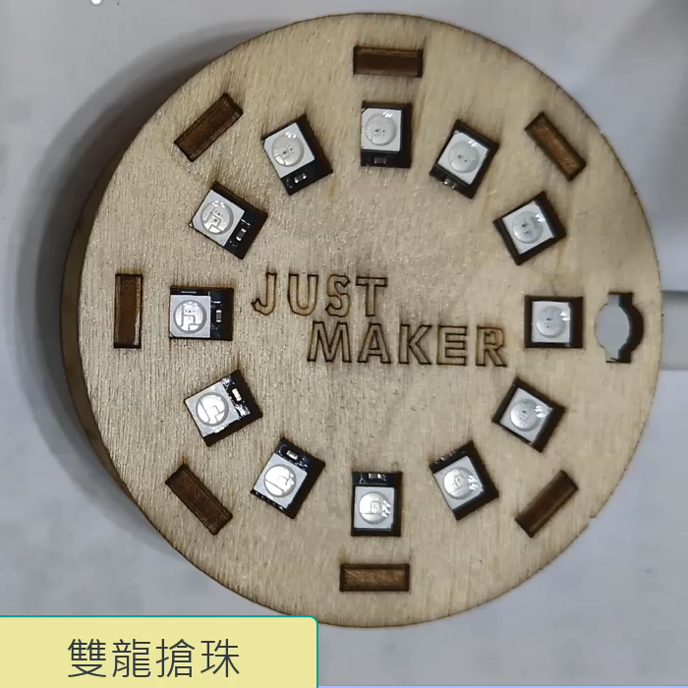
觀察動畫
找出規律，用程式表達
動畫描述：
挑戰任務TASK-8
Notes:
引導思考、複製經驗、學習遷移

Slide 11

觀察動畫
找出規律，用程式表達
動畫描述：
挑戰任務TASK-9
Notes:
引導思考、複製經驗、學習遷移

Slide 12
終極大魔王：
3顆流星燈+1顆目標燈
等你來挑戰！
Notes:
引導思考、複製經驗、學習遷移

